Slide 1
Первые итоги введения курса ОРКСЭ в Республике Бурятия

Slide 2
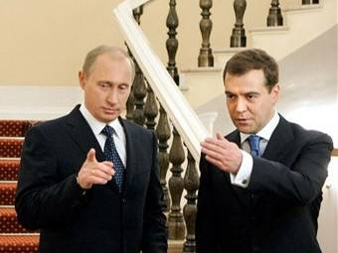
Во исполнение Поручения Президента Российской Федерации от 02.08.2009 г. № Пр-2009 и в связи с Планом мероприятий, утвержденным распоряжением Правительства Российской Федерации от 28 января 2012 г. №84-р в школах РФ вводится комплексный учебный курс ОРКСЭ.

Slide 3
Сопровождение введения учебного курса «Основы религиозных культур и светской этики» АОУ ДПО РБ «Республиканский институт кадров управления и образования» кафедра истории, обществознания и права

Slide 4
Подготовка кадров из числа сотрудников института - на базе АПКиППРО МОиН РФ (г.Москва) прошли обучение 4 сотрудников института (тьютеры) - Д.Ц. Жапова, Д.Л. Доржиев, А.А. Данзанова, Е.Г. Базарова - на базе Красноярского краевого института повышения квалификации и профессиональной переподготовки работников образования прошел обучение 1 сотрудник института (тренер-преподаватель) - Д.Ц. Жапова

Slide 5
Задача Республиканского института кадров управления и образования - комплексное сопровождение образования учителей по курсу «Основы религиозных культур и светской этики» образовательных учреждений Республики Бурятия

Slide 6
Образование учителей ОРКСЭ

Slide 7
Повышение квалификации учителей - разработана образовательная программа курсов повышения квалификации «Актуальные вопросы преподавания курса «Основы религиозных культур и светской этики» в образовательных учреждениях Российской Федерации – 72ч. - на базе РИКУиО в 2012-2013гг. прошли курсы повышения квалификации «Актуальные вопросы преподавания курса «Основы религиозных культур и светской этики» в образовательных учреждениях Российской Федерации – 663 педагога; - совместно с Новосибирским ИПКиППРО в 2013г. проведены курсы повышения квалификации на 144ч. -37 чел.

Slide 8
1. Обучение тьюторов (72 ч.)
модуль I
Организацион-
ный
(24 ч.)
модуль II
Культурологичес-кий
(24 ч.)
модуль III
Методический
(24 ч.)
8

Slide 9
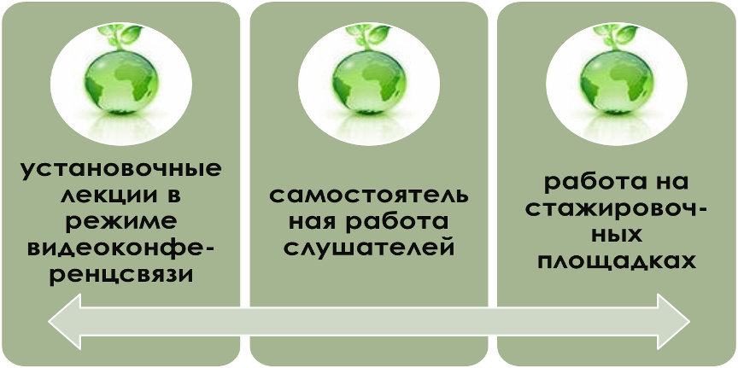
2. Обучение учителей, планирующих ведение ОРКСЭ (72 ч.)
9

Slide 10
ИНТЕРАКТИВНАЯ ВЫСТАВКА УМК ИЗДАТЕЛЬСТВ
«Мнемозина»
«Просвещение»
«Дрофа»
Выставка в библиотеке

Slide 11
Открыта страница ОРКСЭ на сайте АОУ ДПО РБ «РИКУиО», на которой размещены материалы: нормативно-правовое обеспечение курса ОРКСЭ, информационно-методические материалы для учителей.

Slide 12
В работе курсов повышения квалификации принимают участие представители религиозных организаций и общин: зам. председателя отдела религиозного образования Улан-Удэнской и Бурятской епархии священник Петр Шестаков, преподаватель буддийской философии Буддийского университета «Даши Чойнхорлин» при Иволгинском дацане Радна Содномов, Имам – хаттаб мечети мусульманской общины г. Улан-Удэ Айрат Хозрат Гизатулла, председатель Еврейского общинного центра РБ Владимир Петрович Баландин. К обучению на курсах привлечены ученые БГУ – д.и.н. С.В. Васильева, д.и.н. Е.С. Митыпова, к.и.н. С.З. Ахмадулина, а также учителя-тренеры и тьюторы.

Slide 13
Повышение квалификации учителей по курсу ОРКСЭ 2012-2013 гг.
Район | 2012 | 2013 | Итого
Баргузинский | 17 | 7 | 24
Баунтовский | 10 |  | 10
Бичурский | 24 |  | 24
Джидинский | 8 |  | 8
Еравнинский | 16 | 1 | 17
Заиграевский | 34 | 6 | 40
Закаменский | 22 | 3 | 25
Иволгинский | 16 | 2 | 18
Кабанский | 34 | 9 | 43
Кижингинский | 12 | 2 | 14
Курумканский | 17 | 2 | 19
Кяхтинский | 24 | 1 | 25
Муйский | 7 |  | 7
Мухоршибирский | 22 | 2 | 24
Окинский | 6 | 1 | 7
Прибайкальский | 22 | 5 | 27
Северобайкальский, г. Северобайкальск | 58 |  | 58
Селенгинский | 43 | 5 | 48
Тарбагатайский | 19 | 4 | 23
Тункинский | 20 | 1 | 21
г. Улан-Удэ | 131 | 40 | 171
Хоринский | 10 |  | 10
Итого | 572 | 91 | 663

